Slide 1
通訊網路實驗 Android & Python Programming Python GUI
Dept. of Electrical and Computer Engineering (ECE)
National Yang Ming Chiao Tung University

Slide 2
評分標準 & 注意事項
出席 30%
Demo 30%
結報 40%
e3上有學習單
檔名：學號_姓名_Labx.pdf
交pdf到對應的資料夾中 (期限一週)

Slide 3
課程大綱
Anaconda3 Spyder介紹
Python GUI Tkinter 入門
計算機小程式

Slide 4
Demo項目
Q1: 小小計算機

Slide 5
Anaconda
很受歡迎的Data Science、Machine Learning平台
具備多種流行的packages
適用於Windows、Linux、MacOS等作業系統
在安裝、執行上相對簡易

Slide 6
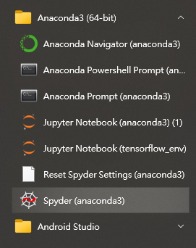

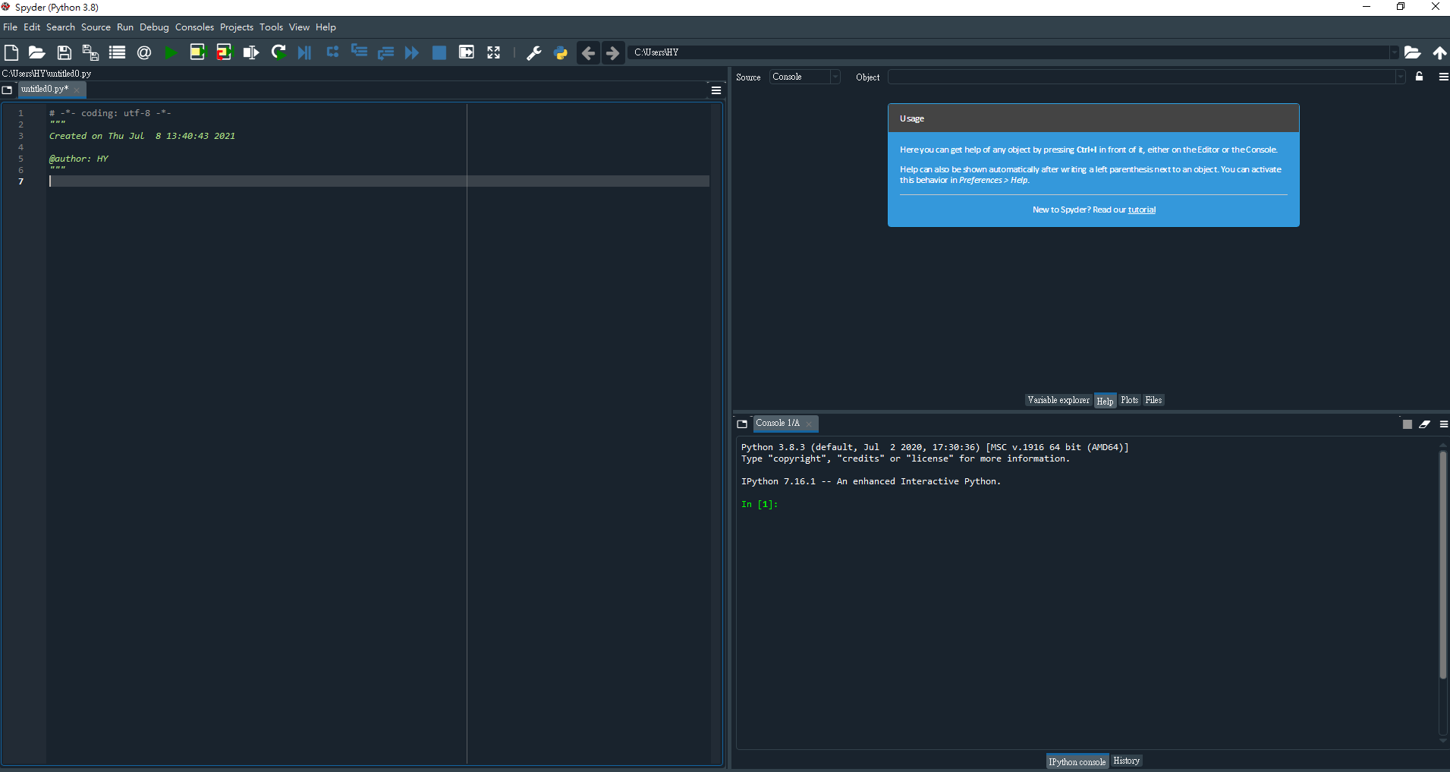
Introduction
開始 > Anaconda3 > Spyder(anaconda3)
綠色箭頭可以debug
Console裡面可以顯示
變數值、執行結果等
但今天的執行結果會另外跳視窗出來

Slide 7
Introduction
Python GUI
PyQt
整合度高、有圖形化介面可以用
Tkinter
Python內建的package
簡單

Slide 8
Python GUI Tkinter (1)
1. import tkinter as tk
2. 創造tkinter的物件主視窗
window = tk.Tk()
window.title(‘Lab4’)

Slide 9
Python GUI Tkinter (2)
3. 建立主視窗後即可創造其他widget物件，如Button、Label等
e.g. label = tk.Label(window, text=‘Hello World!’)
e.g. button = tk.Button(window, text=‘hit me’, command=‘xxx’)
e.g. frame = tk.Frame(window)
所在視窗名稱
label顯示的文字

Slide 10
設定顯示文字
設定label顯示的文字：
無法變更文字的寫法： text = var
文字隨著變數變動的寫法：textvariable = var
e.g. label = tk.Label(window, text=var)
e.g. label = tk.Label(window, textvariable=var )

Slide 11

設定Button
button = tk.Button(frame, text = "7" , borderwidth=5, width= 4, command = lambda: Click("7"))
e.g.
command = lambda: Click(“7”)
當按下按鈕時傳值’7’給function Click
command = lambda: Clear()
按鈕的邊框寬度
按鈕的寬度
建立一個臨時的、一次性的單行函式來傳遞引數

Slide 12
Python GUI Tkinter (3)
4. 將widget放在視窗上 e.g. frame.pack()
pack() / pack(side=‘left/right/top/bottom’)
widget會直接放在視窗上(或指定的方位)
grid(column=0, row=1)
widget會放在指定的位置(行列)
place(x=10, y=30)
widget會放在指定的座標
三者不可在同一視窗中混用

Slide 13
Python GUI Tkinter (4)
5. 將Tkinter物件放入等待迴圈，讓window不斷重新整理
window.mainloop()

Slide 14
StringVar()相關用法
var = tk.StringVar()
var.set(‘Python GUI’) 可以用來設定var字串變數的值
x = var.get() 取得var字串變數的值
temp = var.get().split(‘ ‘) 將var字串變數之中用空白隔開的值分別存入temp list物件中

Slide 15
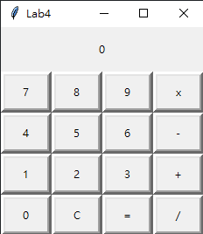
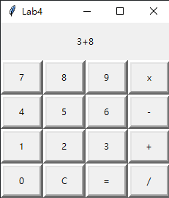
Q1
小小算盤
Demo標準:
1. 一開始顯示0
2. 運算結果皆為整數 (ex: 4/3=1)
2. 能做負數計算(ex: -2*3=-6)
3. 除0 Label顯示ERROR
4. 第一次計算完後仍能繼續運算 (按下”=”後仍可以繼續使用)
5. 不能用eval()函數完成
6. 測資會是“ A ? B = “ 的形式 (?為任意運算子，意為一筆測資不會出現兩個以上的運算子，
ex: 2*3/4-3=-2)

Slide 16
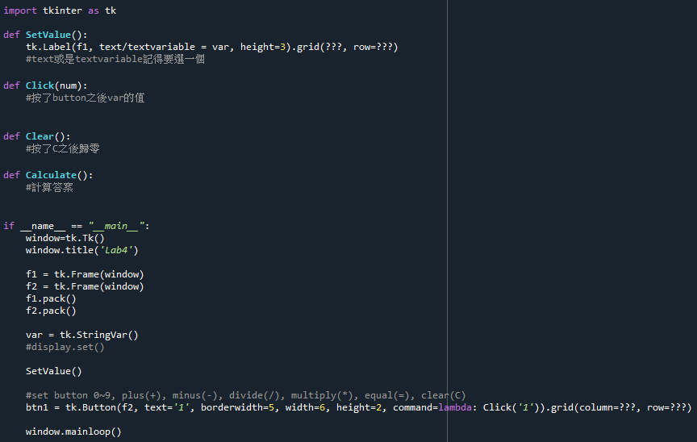
Q1
創建主視窗 > 分割成兩個frame > 建出所有button > 撰寫button的listener function

